Slide 1
Curs bàsic d’Anàlisi de dades amb Stata

Slide 2
Sessió 3
Estimació i contrast d’ hipòtesi
  Test per una mostra t-test
  Test per 2 mostres. T-test- Mann-Whitney
  Test per 3 o mes mostres: Anova, Kruskal Wallis
  Probes de Normalitat
  Test per variables qualitatives: Ji-cuadrat
Correlació i Regressió
  Gràfics de dispersió
  Introducció a la Correlació
  Introducció a la regressió lineal simple
  Exercici Pràctic

Slide 3
Base dades MUNS mortalitat en UCI
Quants morts hi ha, quin percentatge
Quina es la mitjana d’edat dels vius i dels morts
Quina es la mediana de la gravetat TISS i SAPS en els morts
Es el % de universitaris en la mostra mes gran en els morts que en els vius

Slide 4
Relación entre variable cuantitativasegún los niveles de una variable cualitativa

Slide 5
2 Muestras independientes
T-test varianzas iguales o ponderadas
Varianzas iguales H_{o}: σ₁=σ₂
Test Levene
SI
Test paramétrico
H_{o}: μ₁=μ₂
SI
NO
T-test varianzas diferentes o separadas
La variable es normal o el tamaño muestral es suficientemente grande
NO
Test no paramétrico
H_{o}: La distribución de la variable es la misma en las dos muestras
Prueba U de Mann-Whitney

Slide 6
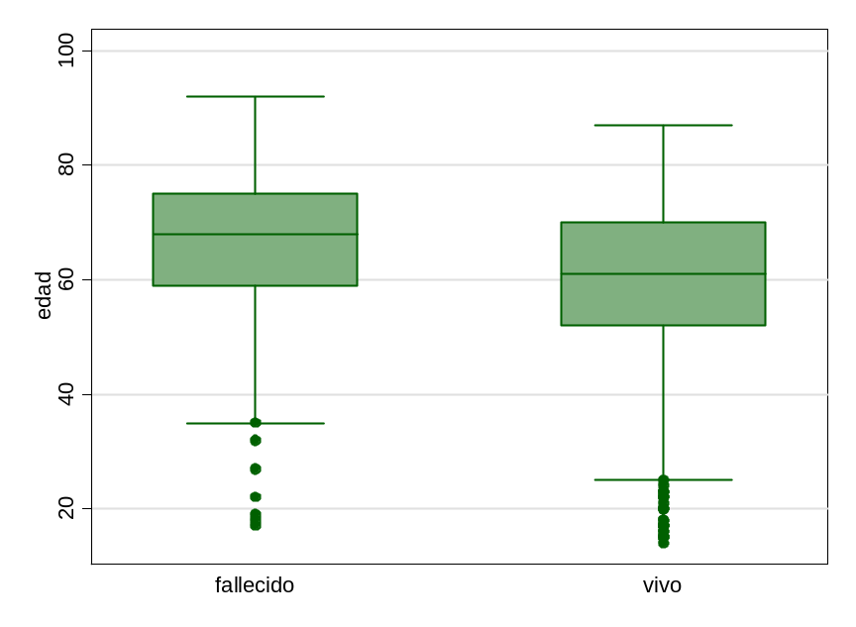
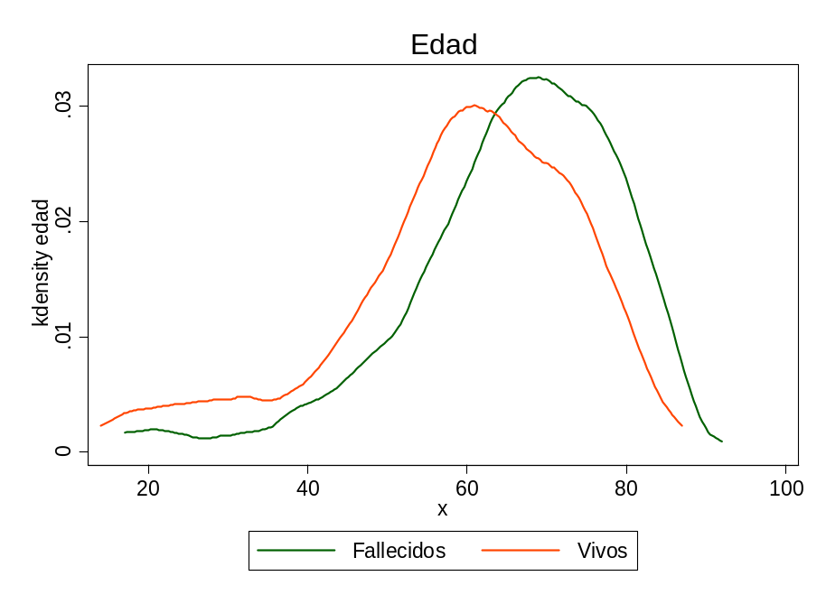
Ejemplo: Comparación de edat en mortalidad a las dos semanas de salir en UCI
graph box edad, over(mortdos1)
twoway kdensity edad if mortdos1==1 ///
|| kdensity edad if mortdos1==2 ///
||, legend( label( 1 Fallecidos ) ///
label(2 Vivos) ) title(Edad)

Slide 7
2 Muestras independientes
T-test varianzas iguales o ponderadas
Varianzas iguales H_{o}: σ₁=σ₂
Test Levene
SI
Test paramétrico
H_{o}: μ₁=μ₂
SI
NO
T-test varianzas diferentes o separadas
La variable es normal o el tamaño muestral es suficientemente grande
NO
Test no paramétrico
H_{o}: La distribución de la variable es la misma en las dos muestras
Prueba U de Mann-Whitney

Slide 8
Comparación de normalidad
Test de normalidad (Saphiro-Wilk, Shaphiro-Francia,Skeness/Kurtosis)
  swilk var
  sfrancia var
  sktest var
. swilk edad
Shapiro-Wilk W test for normal data
Variable | Obs W V z Prob>z
-------------+--------------------------------------------------
edad | 844 0.94565 29.377 8.312 0.00000
. sfrancia edad
Shapiro-Francia W' test for normal data
Variable | Obs W' V' z Prob>z
-------------+--------------------------------------------------
edad | 844 0.94628 30.985 7.080 0.00001
. sktest edad
Skewness/Kurtosis tests for Normality
------- joint ------
Variable | Obs Pr(Skewness) Pr(Kurtosis) adj chi2(2) Prob>chi2
-------------+---------------------------------------------------------------
edad | 844 0.0000 0.0020 . 0.0000

Slide 9
2 Muestras independientes
T-test varianzas iguales o ponderadas
Varianzas iguales H_{o}: σ₁=σ₂
Test Levene
SI
Test paramétrico
H_{o}: μ₁=μ₂
SI
NO
T-test varianzas diferentes o separadas
La variable es normal o el tamaño muestral es suficientemente grande
NO
Test no paramétrico
H_{o}: La distribución de la variable es la misma en las dos muestras
Prueba U de Mann-Whitney

Slide 10
Comparación de varianzas
Test de Barlett
  sdtest var1,by(vargrupo)
. sdtest edad,by(mortdos1)
Variance ratio test
------------------------------------------------------------------------------
Group | Obs Mean Std. Err. Std. Dev. [95% Conf. Interval]
---------+--------------------------------------------------------------------
fallecid | 189 65.66138 .9846041 13.53607 63.71908 67.60367
vivo | 554 58.87365 .6462106 15.20999 57.60432 60.14297
---------+--------------------------------------------------------------------
combined | 743 60.60027 .5534556 15.08611 59.51374 61.68679
------------------------------------------------------------------------------
ratio = sd(fallecid) / sd(vivo) f = 0.7920
Ho: ratio = 1 degrees of freedom = 188, 553
Ha: ratio < 1 Ha: ratio != 1 Ha: ratio > 1
Pr(F < f) = 0.0291 2*Pr(F < f) = 0.0583 Pr(F > f) = 0.9709

Slide 11
Comparación de varianzas
Test de Levene y variaciones (+ 2 grupos)
  robvar var1,by(vargrupo)
. robvar edad,by(mortdos1)
mortalidad |
tras dos | Summary of edad
meses | Mean Std. Dev. Freq.
------------+------------------------------------
fallecido | 65.661376 13.536068 189
vivo | 58.873646 15.209992 554
------------+------------------------------------
Total | 60.600269 15.086109 743
W0 = 1.6295302 df(2, 841) Pr > F = .19663994
W50 = 1.5424108 df(2, 841) Pr > F = .21446926
W10 = 1.5807144 df(2, 841) Pr > F = .20643891

Slide 12
2 Muestras independientes
T-test varianzas iguales o ponderadas
Varianzas iguales H_{o}: σ₁=σ₂
Test Levene
SI
Test paramétrico
H_{o}: μ₁=μ₂
SI
NO
T-test varianzas diferentes o separadas
La variable es normal o el tamaño muestral es suficientemente grande
NO
Test no paramétrico
H_{o}: La distribución de la variable es la misma en las dos muestras
Prueba U de Mann-Whitney

Slide 13
Comparación de medias
T-test para varianzas iguales
  ttest var1,by(vargrupo)
ttest edad,by(mortdos1)
Two-sample t test with equal variances
------------------------------------------------------------------------------
Group | Obs Mean Std. Err. Std. Dev. [95% Conf. Interval]
---------+--------------------------------------------------------------------
fallecid | 189 65.66138 .9846041 13.53607 63.71908 67.60367
vivo | 554 58.87365 .6462106 15.20999 57.60432 60.14297
---------+--------------------------------------------------------------------
combined | 743 60.60027 .5534556 15.08611 59.51374 61.68679
---------+--------------------------------------------------------------------
diff | 6.787729 1.246996 4.339663 9.235796
------------------------------------------------------------------------------
diff = mean(fallecid) - mean(vivo) t = 5.4433
Ho: diff = 0 degrees of freedom = 741
Ha: diff < 0 Ha: diff != 0 Ha: diff > 0
Pr(T < t) = 1.0000 Pr(|T| > |t|) = 0.0000 Pr(T > t) = 0.0000

Slide 14
2 Muestras independientes
T-test varianzas iguales o ponderadas
Varianzas iguales H_{o}: σ₁=σ₂
Test Levene
SI
Test paramétrico
H_{o}: μ₁=μ₂
SI
NO
T-test varianzas diferentes o separadas
La variable es normal o el tamaño muestral es suficientemente grande
NO
Test no paramétrico
H_{o}: La distribución de la variable es la misma en las dos muestras
Prueba U de Mann-Whitney

Slide 15
Comparación de medias
T-test para varianzas diferentes o separadas
  ttest var1,by(vargrupo) unequal
test edad,by(mortdos1) unequal
Two-sample t test with unequal variances
------------------------------------------------------------------------------
Group | Obs Mean Std. Err. Std. Dev. [95% Conf. Interval]
---------+--------------------------------------------------------------------
fallecid | 189 65.66138 .9846041 13.53607 63.71908 67.60367
vivo | 554 58.87365 .6462106 15.20999 57.60432 60.14297
---------+--------------------------------------------------------------------
combined | 743 60.60027 .5534556 15.08611 59.51374 61.68679
---------+--------------------------------------------------------------------
diff | 6.787729 1.177724 4.47169 9.103769
------------------------------------------------------------------------------
diff = mean(fallecid) - mean(vivo) t = 5.7634
Ho: diff = 0 Satterthwaite's degrees of freedom = 362.009
Ha: diff < 0 Ha: diff != 0 Ha: diff > 0
Pr(T < t) = 1.0000 Pr(|T| > |t|) = 0.0000 Pr(T > t) = 0.0000

Slide 16
2 Muestras independientes
T-test varianzas iguales o ponderadas
Varianzas iguales H_{o}: σ₁=σ₂
Test Levene
SI
Test paramétrico
H_{o}: μ₁=μ₂
SI
NO
T-test varianzas diferentes o separadas
La variable es normal o el tamaño muestral es suficientemente grande
NO
Test no paramétrico
H_{o}: La distribución de la variable es la misma en las dos muestras
Prueba U de Mann-Whitney

Slide 17
Comparación no paramétrica
Prueba Suma-rango de Wilcoxon o U de Mann-Witney
  ranksum var1,by(vargrupo)
ranksum edad,by(mortdos1)
Two-sample Wilcoxon rank-sum (Mann-Whitney) test
mortdos1 | obs rank sum expected
-------------+---------------------------------
fallecido | 189 85060 70308
vivo | 554 191336 206088
-------------+---------------------------------
combined | 743 276396 276396
unadjusted variance 6491772.00
adjustment for ties -3990.77
----------
adjusted variance 6487781.23
Ho: edad(mortdos1==fallecido) = edad(mortdos1==vivo)
z = 5.792
Prob > |z| = 0.0000

Slide 18
2 Muestras dependientes
Test paramétrico
H_{o}: μ₁=μ₂
T-test apareado
SI
La variable es normal o el tamaño muestral es suficientemente grande
NO
Test no paramétrico
H_{o}: La distribución de la variable es la misma en las dos mustras
Prueba Signo o signo-rango Wilcoxon

Slide 19
Comparación de medias
T-test apareado
  ttest var1=var2
. ttest tiss_20= saps_10
Paired t test
------------------------------------------------------------------------------
Variable | Obs Mean Std. Err. Std. Dev. [95% Conf. Interval]
---------+--------------------------------------------------------------------
tiss_20 | 828 -.1763285 .3729507 10.73165 -.9083699 .5557129
saps_10 | 828 -.6400966 .1660687 4.778624 -.9660623 -.314131
---------+--------------------------------------------------------------------
diff | 828 .4637681 .3000386 8.633608 -.1251587 1.052695
------------------------------------------------------------------------------
mean(diff) = mean(tiss_20 - saps_10) t = 1.5457
Ho: mean(diff) = 0 degrees of freedom = 827
Ha: mean(diff) < 0 Ha: mean(diff) != 0 Ha: mean(diff) > 0
Pr(T < t) = 0.9387 Pr(|T| > |t|) = 0.1226 Pr(T > t) = 0.0613
.

Slide 20
Comparación no paramétrica
Prueba signo-rango de Wilcoxon
  signrank var1,by(vargrupo)
signrank tiss_20= saps_10
Wilcoxon signed-rank test
sign | obs sum ranks expected
-------------+---------------------------------
positive | 310 155982 171015
negative | 470 186048 171015
zero | 48 1176 1176
-------------+---------------------------------
all | 828 343206 343206
unadjusted variance 47391029
adjustment for ties -66284.125
adjustment for zeros -9506
----------
adjusted variance 47315238
Ho: tiss_20 = saps_10
z = -2.185
Prob > |z| = 0.0289

Slide 21
Comparación no paramétrica
Prueba signo
  signtest var1 = var2
signtest tiss_20= saps_10
Sign test
sign | observed expected
-------------+------------------------
positive | 310 390
negative | 470 390
zero | 48 48
-------------+------------------------
all | 828 828
One-sided tests:
Ho: median of tiss_20 - saps_10 = 0 vs.
Ha: median of tiss_20 - saps_10 > 0
Pr(#positive >= 310) =
Binomial(n = 780, x >= 310, p = 0.5) = 1.0000
Ho: median of tiss_20 - saps_10 = 0 vs.
Ha: median of tiss_20 - saps_10 < 0
Pr(#negative >= 470) =
Binomial(n = 780, x >= 470, p = 0.5) = 0.0000
Two-sided test:
Ho: median of tiss_20 - saps_10 = 0 vs.
Ha: median of tiss_20 - saps_10 != 0
Pr(#positive >= 470 or #negative >= 470) =
min(1, 2*Binomial(n = 780, x >= 470, p = 0.5)) = 0.0000

Slide 22
>2 Muestras independientes
ANOVA
Pruebas Post
Tukey/Schefee
Varianzas iguales H_{o}: σ₁=σ₂ =σ₃
Test Levene
SI
Test paramétrico
H_{o}: μ₁=μ₂ =μ₃
SI
NO
Prueba no paramétrica
La variable es normal o el tamaño muestral es suficientemente grande
NO
Test no paramétrico
H_{o}: La distribución de la variable es la misma en las diferentes muestras
Prueba Kruskal-Wallis
Comparación 2 a 2 con U-Mann Whitney (corrección Bonferroni)

Slide 23
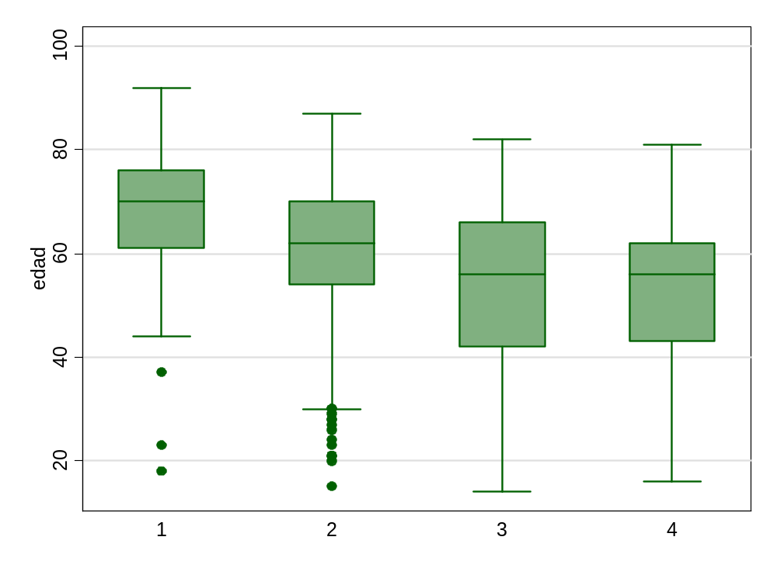
Ejemplo: Comparación de la edad en función del nivel educativo de enfermos en UCI

Slide 24
Comparación de medias
ANOVA
  oneway var1 vargrupo ,tabulate means standard bonferroni scheffe
. oneway edad educacio, tabulate means standard bonferroni scheffe
nivel de | Summary of edad
estudios | Mean Std. Dev.
------------+------------------------
1 | 68.18617 11.489238
2 | 60.620098 12.924095
3 | 52.067485 18.161528
4 | 52.470588 15.314507
------------+------------------------
Total | 60.141975 15.069459
Analysis of Variance
Source SS df MS F Prob > F
------------------------------------------------------------------------
Between groups 25887.11 3 8629.03668 44.07 0.0000
Within groups 157827.563 806 195.815835
------------------------------------------------------------------------
Total 183714.673 809 227.088594
Bartlett's test for equal variances: chi2(3) = 44.7951 Prob>chi2 = 0.000

Slide 25
Comparación de medias
ANOVA
  oneway var1 vargrupo ,tabulate means estándar bonferroni scheffe
. oneway edad educacio, tabulate means standard bonferroni scheffe
Comparison of edad by nivel de estudios
(Bonferroni)
Row Mean-|
Col Mean | 1 2 3
---------+---------------------------------
2 | -7.56607
| 0.000
|
3 | -16.1187 -8.55261
| 0.000 0.000
|
4 | -15.7156 -8.14951 .403104
| 0.000 0.001 1.000
Comparison of edad by nivel de estudios
(Scheffe)
Row Mean-|
Col Mean | 1 2 3
---------+---------------------------------
2 | -7.56607
| 0.000
|
3 | -16.1187 -8.55261
| 0.000 0.000
|
4 | -15.7156 -8.14951 .403104
| 0.000 0.002 0.998

Slide 26
Comparación no paramétrica
Prueba Kruskal-Wallis
  kwallis var1,by(vargrupo)
kwallis edad,by(educacio)
Test: Equality of populations (Kruskal-Wallis test)
+----------------------------+
| educacio | Obs | Rank Sum |
|----------+-----+-----------|
| 1 | 188 | 101002.50 |
| 2 | 408 | 163864.00 |
| 3 | 163 | 49147.50 |
| 4 | 51 | 14441.00 |
+----------------------------+
chi-squared = 105.860 with 3 d.f.
probability = 0.0001
chi-squared with ties = 105.923 with 3 d.f.
probability = 0.0001

Slide 27
>2 Muestras dependientes
Test paramétrico
H_{o}: μ₁=μ₂=μ₃
ANOVA de medidas repetidas
SI
La variable es normal o el tamaño muestral es suficientemente grande
NO
Test no paramétrico
H_{o}: La distribución de la variable es la misma en las diferentes muestras muestras
Prueba de Friedman ó
Skillings-Mack

Slide 28
Comparación de medias
ANOVA de medidas repetidas. Datos “long2
  anova var1 varmedicion id, repeated(medicion)
. anova tas medicion numero, repeated(medicion)
Number of obs = 639 R-squared = 0.6067
Root MSE = 10.4854 Adj R-squared = 0.5582
Source | Partial SS df MS F Prob > F
-----------+----------------------------------------------------
Model | 96330.6179 70 1376.15168 12.52 0.0000
|
medicion | 11716.8386 11 1065.16714 9.69 0.0000
numero | 82921.013 59 1405.4409 12.78 0.0000
|
Residual | 62448.3054 568 109.9442
-----------+----------------------------------------------------
Total | 158778.923 638 248.869786

Slide 29
Comparación de medias
ANOVA de medidas repetidas. Datos “long”
  anova var1 varmedicion id, repeated(medicion)
. anova tas medicion numero, repeated(medicion)
.....
Between-subjects error term: numero
Levels: 60 (59 df)
Lowest b.s.e. variable: numero
Repeated variable: medicion
Huynh-Feldt epsilon = 0.8579
Greenhouse-Geisser epsilon = 0.7316
Box's conservative epsilon = 0.0909
------------ Prob > F ------------
Source | df F Regular H-F G-G Box
-----------+----------------------------------------------------
medicion | 11 9.69 0.0000 0.0000 0.0000 0.0030
Residual | 568
----------------------------------------------------------------

Slide 30
Comparación no paramètrica
Test de Skillings-Mack. Datos “long”
  skilmack var1 ,i(ident) repeated(medicion)
skilmack tas ,id(numero) repeated(medicion)
Weighted Sum of Centered Ranks
medicion | N WSumCRank SE WSum/SE
----------+-------------------------------------
1 | 57 136.81 24.06 5.69
2 | 57 102.14 24.06 4.24
3 | 55 40.97 24.02 1.71
4 | 53 -22.63 23.77 -0.95
5 | 52 -11.31 23.85 -0.47
6 | 52 -88.39 23.85 -3.71
7 | 51 -69.85 23.64 -2.95
8 | 52 -25.41 23.85 -1.07
9 | 52 -37.92 23.85 -1.59
10 | 52 -1.16 23.85 -0.05
11 | 51 10.73 23.64 0.45
12 | 52 -33.97 23.85 -1.42
------------------------------------------------
Total 0

Slide 31
Comparación no paramètrica
Test de Skillings-Mack. Datos “long”
  skilmack var1 ,i(ident) repeated(medicion)
skilmack tas ,id(numero) repeated(medicion)
.....
Note N= 3 not included as only had one observation
Skillings Mack = 76.340
P-value (No ties) = 0.0000
N.B. As P-value <0.02, it is likely to be conservative (unless n large). Consider obtaining a p-value from a simulated null
distribution of SM - see options.
Ties exist. Above SEs and P-value approximate, if not too many ties;
639 rows of [numero, tas]; 308 different combinations; n(numero) = 60
Consider using the p-value below, (which is found from a simulated
conditional null distribution of SM - see options -
simulating ...........)
Empirical P-value (Ties) ~ 0.0000

Slide 32
Relación entre variable cualitativa (2 niveles) según los niveles de una variable cualitativa

Slide 33
Relación variables categòricas
SI
Prueba paramètrica Test Z diferencia proporciones p₁=p₂
Binomial
Np>5
N(1-p)>5
2 grupos
NO
Prueba no paramétrica
Ji-Cuadrado. Exacta Fisher
SI
>2 grupos
Prueba no paramétrica
Ji-Cuadrado. Exacta
Muestras Independientes
Prueba no paramétrica
Test de McNemar
2 grupos
NO
>2 grupos
Prueba no paramétrica
Test de Cochran. Efectos aleatorios

Slide 34
Muestras Independientes
Prueba Ji cuadrado, Exacta de Fisher
  tabulate variable1 variable2 , chi exact exp
. tabulate expcateg aids, chi exact exp
+--------------------+
| Key |
|--------------------|
| frequency |
| expected frequency |
+--------------------+
exposure | aids diagnosis
category | yes no | Total
-----------+----------------------+----------
HSH | 20 63 | 83
| 18.7 64.3 | 83.0
-----------+----------------------+----------
UDI | 74 260 | 334
| 75.3 258.7 | 334.0
-----------+----------------------+----------
Total | 94 323 | 417
| 94.0 323.0 | 417.0
Pearson chi2(1) = 0.1434 Pr = 0.705
Fisher's exact = 0.769
1-sided Fisher's exact = 0.402

Slide 35
2 Muestras Independientes
Test z paramètrico para diferencia proporciones (variable codificada como 0 y 1)
  prtest variable1 ,by(variable2)
. prtest aids, by(expcateg)
Two-sample test of proportion HSH: Number of obs = 83
UDI: Number of obs = 334
------------------------------------------------------------------------------
Variable | Mean Std. Err. z P>|z| [95% Conf. Interval]
-------------+----------------------------------------------------------------
HSH | .2409639 .0469427 .1489578 .3329699
UDI | .2215569 .0227239 .1770189 .2660949
-------------+----------------------------------------------------------------
diff | .019407 .0521536 -.0828121 .1216261
| under Ho: .0512489 0.38 0.705
------------------------------------------------------------------------------
diff = prop(HSH) - prop(UDI) z = 0.3787
Ho: diff = 0
Ha: diff < 0 Ha: diff != 0 Ha: diff > 0
Pr(Z < z) = 0.6475 Pr(|Z| < |z|) = 0.7049 Pr(Z > z) = 0.35

Slide 36
2 Muestras Dependientes
Test Mcnemar (2 mediciones variables (0,1) a través de un estudio casos control apareado
  mcc var1 var2
. mcc rtas1 rtas12
| Controls |
Cases | Exposed Unexposed | Total
-----------------+------------------------+------------
Exposed | 12 19 | 31
Unexposed | 3 18 | 21
-----------------+------------------------+------------
Total | 15 37 | 52
McNemar's chi2(1) = 11.64 Prob > chi2 = 0.0006
Exact McNemar significance probability = 0.0009
Proportion with factor
Cases .5961538
Controls .2884615 [95% Conf. Interval]
--------- --------------------
difference .3076923 .1327038 .4826808
ratio 2.066667 1.349346 3.16532
rel. diff. .4324324 .2452494 .6196155
odds ratio 6.333333 1.864327 33.41648 (exact)

Slide 37
2 Muestras Dependientes
Test de simetria ( útil para 2 niveles de la variable)
  symmetry var1 var2
. symmetry rtas1 rtas12
----------------------------------------
TAS |
medicion | TAS medicion 12
1 | <140mmHg >140mmHg Total
----------+-----------------------------
<140mmHg | 18 3 21
>140mmHg | 19 12 31
|
Total | 37 15 52
----------------------------------------
chi2 df Prob>chi2
----------------------------------------------------------------------
Symmetry (asymptotic) | 11.64 1 0.0006
Marginal homogeneity (Stuart-Maxwell) | 11.64 1 0.0006
----------------------------------------------------------------------
symmi 18 3 \ 19 12

Slide 38
>2 Muestras Dependientes
Test de Cochran (variable respuesta de 2 niveles de la variable)
  cochran var1 var2 …varN
. cochran rtas1 rtas2 rtas12, detail
Test for equality of proportions of nonzero
outcomes in matched samples (Cochran's Q):
Variable | Proportion Count
-------------+----------------------
rtas1 | .5961538 31
rtas2 | .4615385 24
rtas12 | .2884615 15
------------------------------------
Number of obs = 52
Cochran's chi2(2) = 13.78571
Prob > chi2 = 0.0010

Slide 39
Relación entre 2 variables cuantitativas (correlación y regresión)

Slide 40
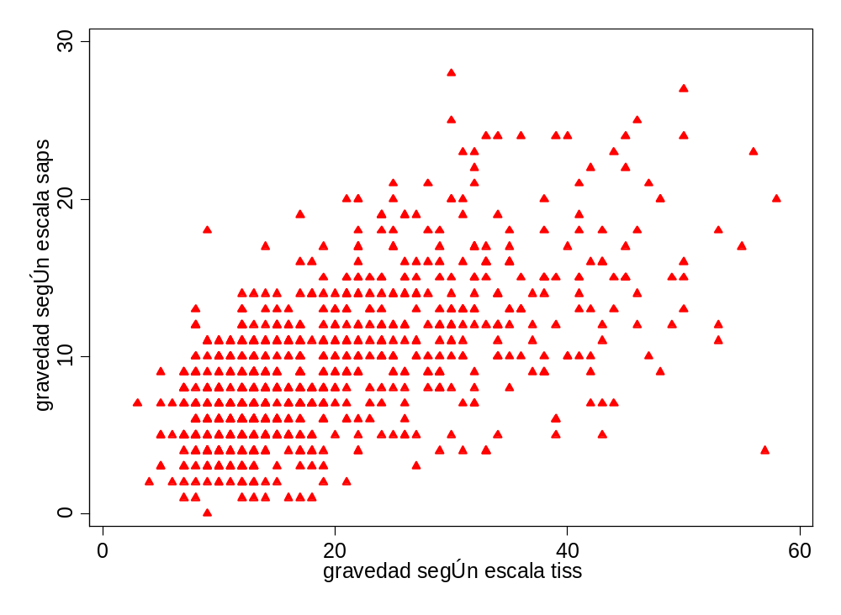
Gràfico de Dispersion
Scatterplot
  sc var1 var2, msymbol(sym) mcolor(color) msize(size)
sc saps tiss, mcolor(red) msymbol(triangle) msize(small)

Slide 41
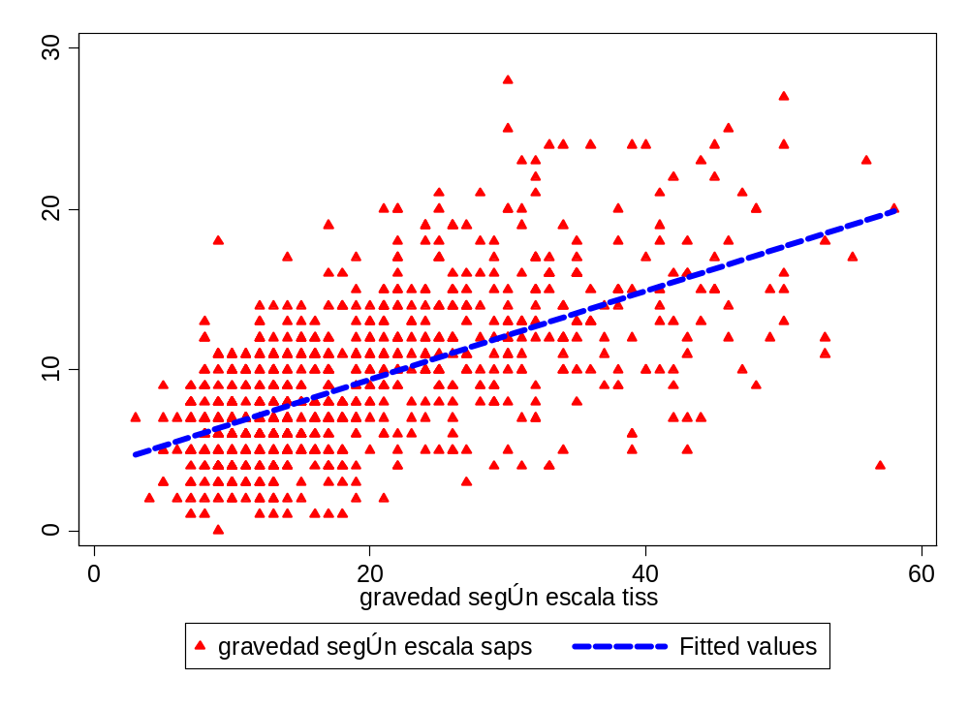
Añadir gràficos (Twoway)
Es poden combinar gràficos amb el comando twoway para mirar la forma de la relación entre las dos variables
  twoway sc var1 var2, msymbol(sym) mcolor(color) msize(size)
  || lfit var1 var2, lpattern(lp) lwidth(lw) lcolor(lc)
twoway sc saps tiss, mcolor(red) msymbol(triangle) msize(small)
|| lfit saps tiss, lpattern(dash) lwidth(thick) lcolor(blue)

Slide 42
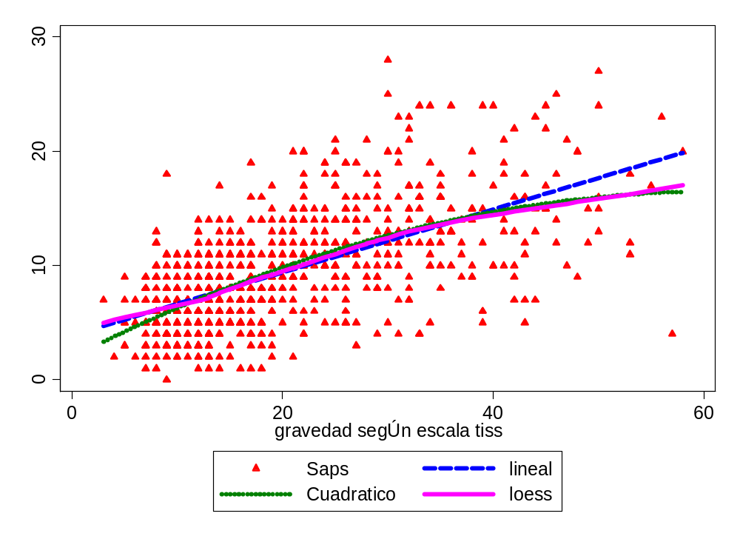
Añadir gràficos (Twoway)
Otras opciones para el twoway son
  ||lfit ||mspline ||lowess ||lfit ||qfit
  ||fpfit ||lfitci ||qfitci ||fpfitci
  ||, title() subtitle() note() legend( label(# eti#) )
twoway sc saps tiss, mcolor(red) msymbol(triangle) msize(small)
|| lfit saps tiss, lpattern(dash) lwidth(thick) lcolor(blue)
|| qfit saps tiss, lpattern(dot) lwidth(thick) lcolor(green)
|| lowess saps tiss, lpattern(solid) lwidth(thick) lcolor(magenta)
||, legend( label(1 Saps) label(2 lineal) label(3 Cuadratico) label(4 loess))

Slide 43
Correlación
Existen dos comandos para obtener la correlación
  corr var1 var2 var3
  pwcorr var1 var2 var3, sig obs
. corr tiss saps edad
(obs=827)
| tiss saps edad
-------------+---------------------------
tiss | 1.0000
saps | 0.6183 1.0000
edad | -0.0579 0.2145 1.0000
. pwcorr tiss saps edad, sig obs
| tiss saps edad
-------------+---------------------------
tiss | 1.0000
|
| 829
|
saps | 0.6188 1.0000
| 0.0000
| 828 837
|
edad | -0.0592 0.2118 1.0000
| 0.0889 0.0000
| 828 836 844
|

Slide 44
Regressión lineal con Stata
Regresión líneal entre dos variables cuantitativas
  regress depvar [indepvars] , opciones
regress saps tiss
Source | SS df MS Number of obs = 828
-------------+------------------------------ F( 1, 826) = 512.47
Model | 7230.58002 1 7230.58002 Prob > F = 0.0000
Residual | 11654.1688 826 14.1091632 R-squared = 0.3829
-------------+------------------------------ Adj R-squared = 0.3821
Total | 18884.7488 827 22.8352464 Root MSE = 3.7562
------------------------------------------------------------------------------
saps | Coef. Std. Err. t P>|t| [95% Conf. Interval]
-------------+----------------------------------------------------------------
tiss | .2755289 .0121711 22.64 0.000 .2516389 .2994189
_cons | 3.897909 .2743255 14.21 0.000 3.359452 4.436366
------------------------------------------------------------------------------

